Slide 1
Sinh học 9
Gv: Lê Thị Hằng
Trường THCS Yên Thường

Slide 2
KHỞI ĐỘNG

Slide 3
Bé A và B đều là con của bố C nhưng 1 trong 2 bé là con nuôi, làm thế nào để xác định bé nào là con ruột của ông ?
Xét nghiệm ADN của các bé rồi đối chứng với bố C.

Slide 4
CHƯƠNG III: ADN VÀ GEN
Bài 15 :
ADN

Slide 5
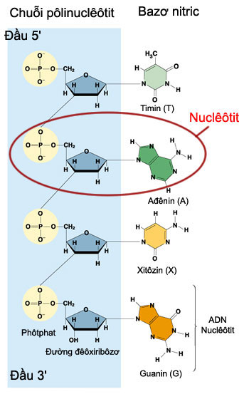
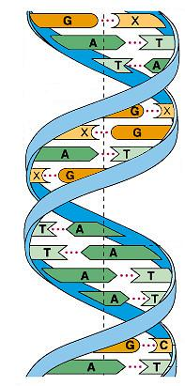
Nghiên cứu thông tin SGK, trả lời câu hỏi :
Nêu cấu tạo hóa học của ADN ?
Cấu trúc hoá học của ADN
Nucleotit

Slide 6
Vì sao nói ADN cấu tạo theo nguyên tắc đa phân ?
Nucleotit

Slide 7
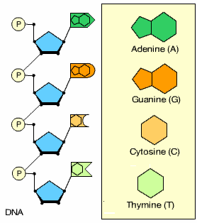
4 LOẠI NUCLÊÔTÍT CỦA ADN
A
T
A
A-đê-nin
G
X
T
A
X
G
T
A
T
Ti-min
A
T
G
X
G
X
G
T
A
Gu-a-nin
A
T
G
X
Bazơ nitơ
X
X
G
Xy-tô-zin
T
A
A
T
G
X
Một đoạn phân tử ADN (mạch thẳng)

Slide 8
BÀI 15 :
ADN
1/ Cấu tạo hóa học của phân tử ADN:
Quan sát hình 15, nghiên cứu thông tin sgk thảo luận theo nhóm trong 5 phút trả lời câu hỏi: Vì sao ADN có tính đặc thù và đa dạng?
nucleotit
? Tính đa dạng và đặc thù của ADN có ý nghĩa gì đối với sinh vật

Slide 9
Tính ĐA DẠNG và ĐẶC THÙ của ADN thể hiện ở:
1
2
3
T
T
T
T
G
X
G
G
G
T
A
T
T
T
X
X
X
X
T
T
T
T
A
A
A
A
G
X
G
G
G
X
T
Số lượng
Thành phần
Trật tự sắp xếp
G
G

Slide 10
BÀI 15 :
ADN
? Với 4 loại nucleotit có thể tạo ra bao nhiêu cách sắp xếp khác nhau trên mạch ADN
nucleotit

Slide 11
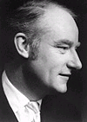
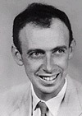
CRICK
WATSON

Slide 12
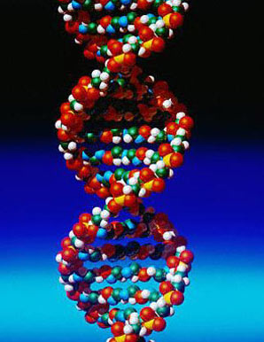
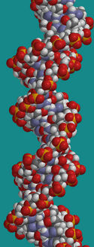

Slide 13
Hãy quan sát hình vẽ
trả lời câu hỏi sau :
Mô tả cấu trúc không gian của phân tử ADN ?
34A⁰
20A⁰

Slide 14
BÀI 15 :
ADN
Quan sát hình 15 /sgk thảo luận nhóm trả lời câu hỏi:
Các loại Nu nào giữa 2 mạch đơn liên kết với nhau thành cặp?
Một đoạn mạch ADN có trình tự như sau:
-A-T-G-G-X-T-A-G-T-X-
Xác định trình tự đơn phân trên mạch còn lại?
- T- A- X- X- G- A- T- X- A- G-

Slide 15
Các loại nuclêôtít nào giữa 2 mạch liên kết với nhau thành cặp?
A
T
A
G
X
T
A
X
G
T
A
T
A
T
G
X
A
T
G
X
G
T
A
T
A
A
T
G
X
G
X
X
X
G
T
A
X
G
A
T
G
X
T
A
Một đoạn phân tử ADN (mạch thẳng)
G
X
A
T
X
G
T
A
A
T

Slide 16
BÀI 15 :
ADN
? Hệ quả của nguyên tắc bổ sung được thể hiện ở những điểm nào
Hệ quả của NTBS:
+ Khi biết trình tự sắp xếp các nucleotit trong mạch đơn này thì có thể suy ra trình tự của mạch còn lại.
+ Tỉ lệ các loại đơn phân: A=T, G=X
A+G = T+X

Slide 17
BÀI 15 :
ADN
A + T
? Em có nhận xét gì về tỉ lệ
G + X
trong ADN ở các loài khác nhau?
Theo em việc tìm hiểu cấu trúc của ADN có ý nghĩa gì trong đời sống?

Slide 18
CHO ĐOẠN MẠCH ĐƠN MẪU
0
1
2
3
4
5
6
7
8
9
10
Hãy tìm đoạn tương ứng: 1, 2 hay 3?
?
?
?
A
T
T
T
G
X
X
X
T
G
A
A
X
G
G
G
T
A
A
A
A
T
T
G
G
X
X
X
X
G
G
T
T
A
A
A
A
A
T
T
G
X
X
X
X
T
G
G
T
A
A
A
A
T
T
T
G
X
X
X
MẪU
1
2
3

Slide 19
0
LỰA CHỌN CHÍNH XÁC
A
T
T
T
G
X
X
X
T
G
A
A
X
G
G
G
T
A
A
A
A
T
T
G
G
X
X
X
X
G
G
T
T
A
A
A
A
A
T
T
G
X
X
X
X
T
G
G
T
A
A
A
A
T
T
T
G
X
X
X

Slide 20
Củng cố:
Câu 1: ADN được cấu tạo bởi những nguyên tố hóa học nào?
C, H, O, N
C, H, O
O, H, N, P
C, H, O, N, P

Slide 21
Câu 2: Tính đa dạng và đặc thù của ADN là do:
a) Số lượng nuclêôtit
b) Số lượng và thành phần các loại nuclêôtit
c) Số lương, thành phần và trình tự các nuclêôtit
d) Cả 3 đều đúng.

Slide 22
Câu 3: Một đoạn mạch đơn có trình tự như sau:
-A-G-X-X-G-T-T-A-A-A-G-X-
Dựa vào NTBS xác định trình tự các nuclêôtit trên mạch bổ sung với đoạn mạch này?
Đáp án: -T-X-G-G-X-A-A-T-T-T-X-G-

Slide 23
HƯỚNG DẪN VỀ NHÀ:
- Trả lời câu hỏi SGK
- Chuẩn bị bài 16
- Bài tập:
Một đoạn ADN có N = 3000, A=600 nu
+ Tính số lượng từng loại nuclêôtít còn
lại của ADN ?
+ Đoạn phân tử ADN dài bao nhiêu Aº ?

Slide 24
- Lượng ADN trong tế bào chủ yếu tập trung trong nhân tế bào với có khối lượng ổn định, đặc trưng cho mỗi loài. Trong giao tử, hàm lượng AND giảm đi ½ và hồi phụ lại trong hợp tử.
Ví dụ: ADN trong nhân tế bào lưỡng bội ở người là 6,6.10⁻¹² g
Khoa học hình sự điều tra tội phạm có thể sử dụng ADN thu nhận từ máu, tinh dịch hay lông, tóc của hung thủ để lại trên hiện trường mà điều tra, giám định vụ án. Lĩnh vực này gọi là kỹ thuật vân tay ADN (genetic fingerprinting) hay ADN profiling (kỹ thuật nhận diện ADN). - Trong lĩnh tìm thân nhân, dựa vào mẫu AND-gen có thể xác định chính xác đối tượng theo huyết thống, ....

